Slide 1
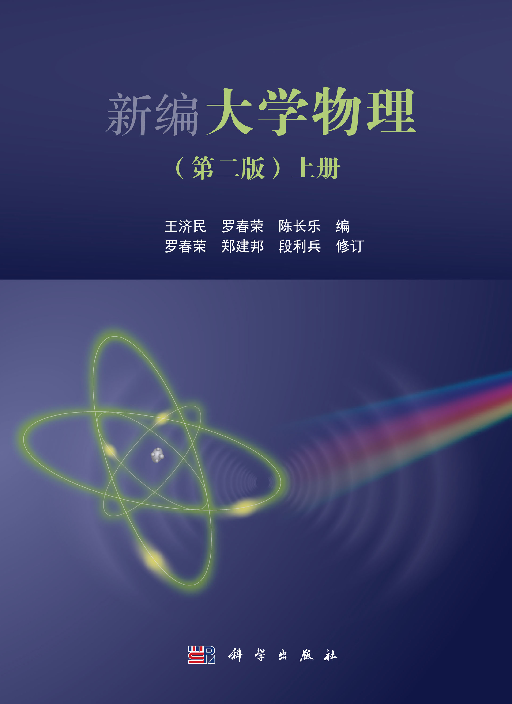

《大学物理》（下）
气体动理论
热力学系统 理想气体的压强与温度
能量按自由度分配的统计规律
气体分子数按速率分布的统计规律
气体分子数按能量分布的统计规律
气体分子的平均碰撞频率与平均自由程

Slide 2
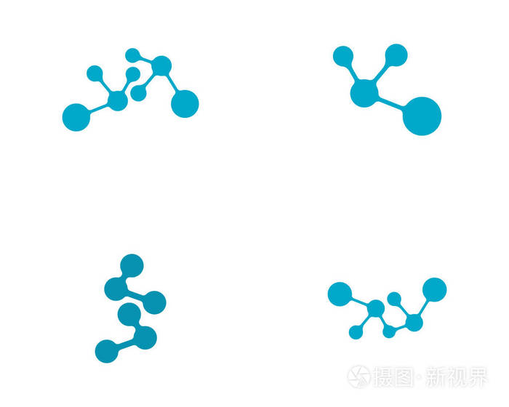
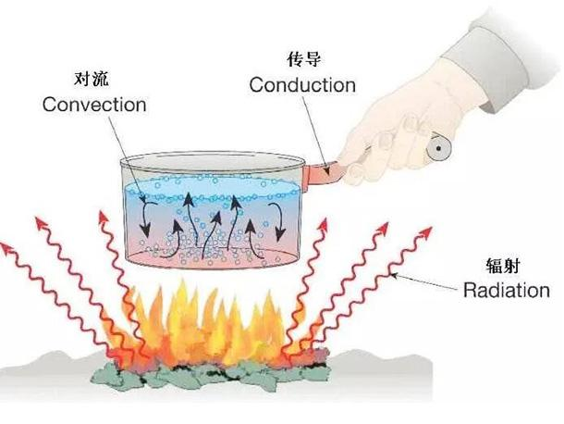


热学
热学 是研究物质热现象、热运动及其规律性的理论。主要有两种描述热学系统的方法：
微观描述方法
宏观描述方法
统计物理学
热力学
从物质的微观结构出发
从客观的现象和事实出发
物质由大量微观粒子组成
以微观粒子的运动规律为基础
推断出由其组成的物质性质
宏观物质表现出热效应
以客观的实验结果与现象为基础
归纳出宏观物质所服从的规律
仅讨论气体
气体动理论（第16讲）
（第17讲）热力学基础

Slide 3




热力学系统
热力学系统的描述
研究物理问题，第一步应当 明确研究对象。这就像 对物体做受力分析时 要先明确受力体 一样自然。
任何物体都是由大量的原子、分子等微观粒子组成的，而 热现象 是物质中大量微粒热运动的表现。
因此，选择性地分割出物质中的大量微观粒子，称之为 热力学系统。
物质交换
开放系统
封闭系统
孤立系统
能量交换
能量交换
系统
系统
系统
环境
环境
环境
对于孤立系统，当系统内各处的 宏观性质 达到一个稳定的状况时，称其达到 平衡态。

Slide 4
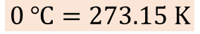


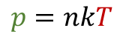
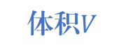
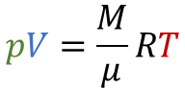
热力学系统
热力学系统的描述
力学中的研究对象是 质点/刚体，可以用 位矢$r$、速度$v$、加速度$a$ 来描述质点和刚体的状态。
热学中的研究对象是 热力学系统（气体），可以用 体积$V$、压强$p$、温度$T$ 来描述气体系统的状态。
$$0 ℃=273.15 K$$
体积$V$
压强$p$
温度$T$
指容纳气体的容器的体积
由于气体分子间有间距
因此气体体积不等于组成气体的所有粒子的体积之和
指作用在单位容器壁上的垂直压力
讨论单个分子的压强是无意义的
压强是大量气体分子对容器壁碰撞而产生的宏观效果
反映气体冷热程度的物理量
讨论单个分子的温度是无意义的
温度是大量气体分子无规则热运动的宏观表现
为了简化研究，我们提出了 理想气体 的模型。一定质量的 化学纯的 理想气体 的状态方程可表示为：
$$pV=\frac{M}{μ}RT$$
$\frac{M}{μ}$：物质的量（$mol$） $M$：气体质量（$kg$） $μ$：气体分子的摩尔质量（$kg/mol$） $R$：普适气体常数，$8.31 J/(mol・K)$
$$p=nkT$$
$n=\frac{N}{V}$：单位体积内的气体分子数（$m^{−3}$） $k=\frac{R}{N_{A}}$：玻尔兹曼常数，$1.38×{10}^{−23} J/K$

Slide 5
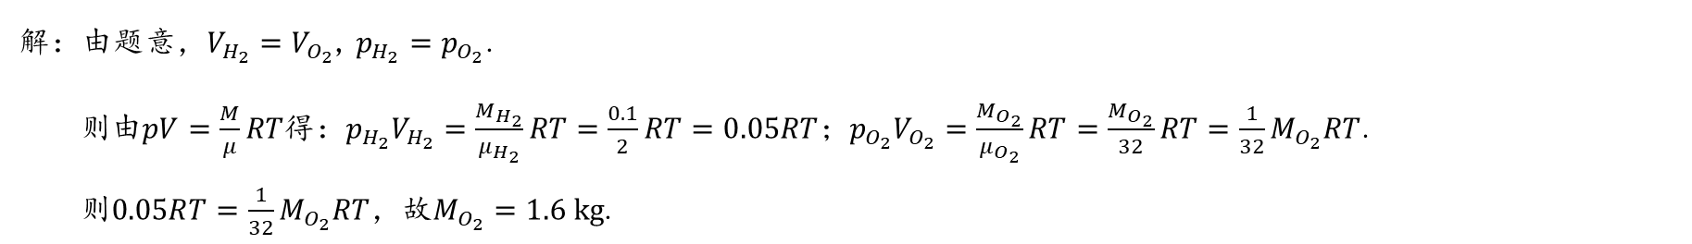
热力学系统
热力学系统的描述
例1：有一截面均匀的封闭圆筒，中间被一个光滑的活塞分割成两边。若其中一边装有$0.1 kg$某一温度的氢气，则为了让活塞停留在圆筒的正中央，另一边应装入同一温度的氧气质量为________。
解：由题意，$V_{H_{2}}=V_{O_{2}}$, $p_{H_{2}}=p_{O_{2}}$.
则由$pV=\frac{M}{μ}RT$得：$p_{H_{2}}V_{H_{2}}=\frac{M_{H_{2}}}{μ_{H_{2}}}RT=\frac{0.1}{2}RT=0.05RT$；$p_{O_{2}}V_{O_{2}}=\frac{M_{O_{2}}}{μ_{O_{2}}}RT=\frac{M_{O_{2}}}{32}RT=\frac{1}{32}M_{O_{2}}RT$.
则$0.05RT=\frac{1}{32}M_{O_{2}}RT$，故$M_{O_{2}}=1.6 kg$.

Slide 6
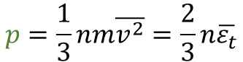
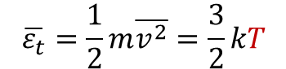
理想气体的压强和温度
理想气体的假设
气体是由 大量 分子 组成的物质。因此对于理想气体模型的描述，既要考虑“大量”，也要考虑“分子”。
理想气体模型有如下的假设：
有关气体集体的统计性质假设
有关单个分子的力学性质假设
系统中 所有气体分子的速率 服从同一种随机分布
忽略重力/电磁力时，分子的空间位置 服从均匀分布
分子在任意时刻的运动取向 服从均匀分布
分子的大小可以忽略不计，分子可视为质点
分子与分子间、分子与容器壁间只有碰撞作用，且为完全弹性碰撞
在理想气体的假设下，我们可以推出 理想气体的压强公式 与 温度公式：
分子平均平动动能
压强公式
$$p=\frac{1}{3}nm\overline{v^{2}}=\frac{2}{3}n\overline{ε_{t}}$$
$$\overline{ε_{t}}=\frac{1}{2}m\overline{v^{2}}=\frac{3}{2}kT$$
温度公式
$n=\frac{N}{V}$：气体分子数密度（$m^{−3}$） $k=\frac{R}{N_{A}}$：玻尔兹曼常数，$1.38×{10}^{−23} J/K$ $m$：单个分子质量（$kg$） $\overline{v^{2}}$：分子速率平方的平均（$m/s$）

Slide 7
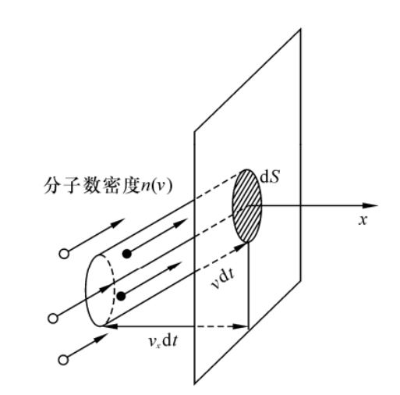
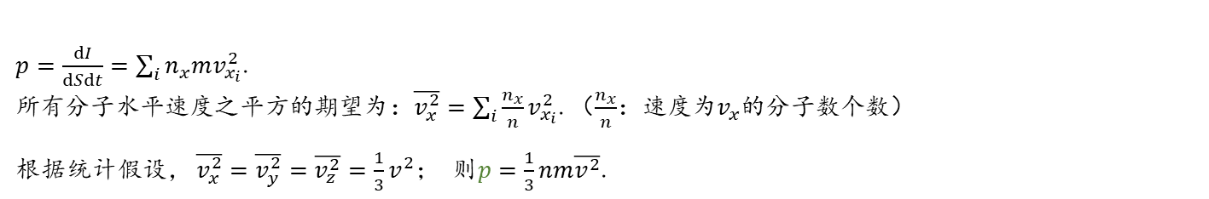
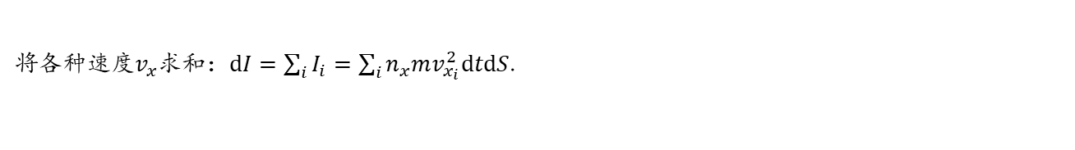
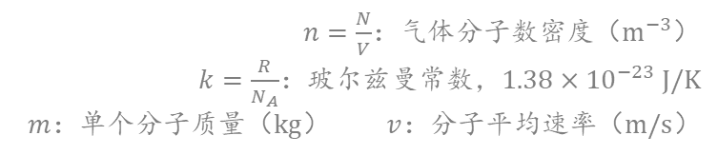
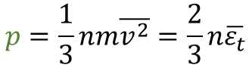
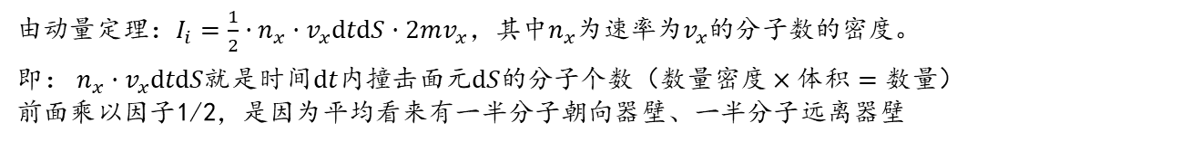
理想气体的压强和温度
理想气体的压强公式
1.单个 水平速度为$v_{xi}$ 的分子 撞击容器壁上的面元$dS$
完全弹性碰撞，由动量定理：$I_{0}=mv_{xi}−m(−v_{x})$，即$I_{0}=2mv_{xi}$
2.所有 水平速度为$v_{x}$ 的分子 在时间$dt$内 撞击容器壁上的面元$dS$
由动量定理：$I_{i}=\frac{1}{2}·n_{x}·v_{x}dtdS·2mv_{x}$，其中$n_{x}$为速率为$v_{x}$的分子数的密度。
即： $n_{x}·v_{x}dtdS$就是时间$dt$内撞击面元$dS$的分子个数（$数量密度×体积=数量$）
前面乘以因子1/2，是因为平均看来有一半分子朝向器壁、一半分子远离器壁
3.各种水平速度的分子 在时间$dt$内 撞击容器壁上的面元$dS$
将各种速度$v_{x}$求和：$dI=\sum_{i}{I_{i}}=\sum_{i}{n_{x}mv_{x_{i}}^{2}dtdS}$.
压强公式
$$p=\frac{1}{3}nm\overline{v^{2}}=\frac{2}{3}n\overline{ε_{t}}$$
4.压强=力/面积，而力=冲量×时间，故有如下推导：
$p=\frac{dI}{dSdt}=\sum_{i}{n_{x}mv_{x_{i}}^{2}}$.
所有分子水平速度之平方的期望为：$\overline{v_{x}^{2}}=\sum_{i}{\frac{n_{x}}{n}v_{x_{i}}^{2}}$.（$\frac{n_{x}}{n}$：速度为$v_{x}$的分子数个数）
根据统计假设， $\overline{v_{x}^{2}}=\overline{v_{y}^{2}}=\overline{v_{z}^{2}}=\frac{1}{3}v^{2}$； 则$p=\frac{1}{3}nm\overline{v^{2}}$.
$n=\frac{N}{V}$：气体分子数密度（$m^{−3}$）
$k=\frac{R}{N_{A}}$：玻尔兹曼常数，$1.38×{10}^{−23} J/K$
$m$：单个分子质量（$kg$） $v$：分子平均速率（$m/s$）

Slide 8
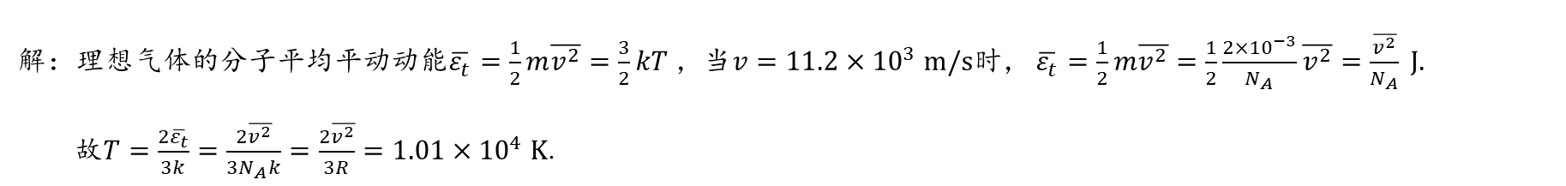
理想气体的压强和温度
理想气体的压强与温度计算
例2.1：以$a$代表气体分子的方均根速率，$ρ$表示气体的质量体密度，则理想气体的压强为________。
解：理想气体的压强$p=\frac{1}{3}nm\overline{v^{2}}$，则$a^{2}=\overline{v^{2}}$，$ρ=nm$，故$p=\frac{1}{3}ρa^{2}$.
例2.2：当温度$T=$________时，氢分子的方均根速率等于离开地球表面的逃逸速度$11.2km/s$。
解：理想气体的分子平均平动动能$\overline{ε_{t}}=\frac{1}{2}m\overline{v^{2}}=\frac{3}{2}kT$，当$v=11.2×{10}^{3} m/s$时， $\overline{ε_{t}}=\frac{1}{2}m\overline{v^{2}}=\frac{1}{2}\frac{2×{10}^{−3}}{N_{A}}\overline{v^{2}}=\frac{\overline{v^{2}}}{N_{A}} J.$
故$T=\frac{2\overline{ε_{t}}}{3k}=\frac{2\overline{v^{2}}}{3N_{A}k}=\frac{2\overline{v^{2}}}{3R}=1.01×{10}^{4} K$.

Slide 9
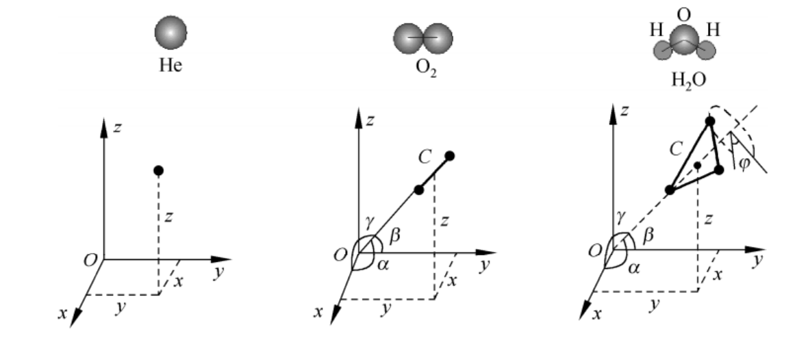
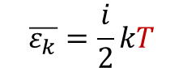
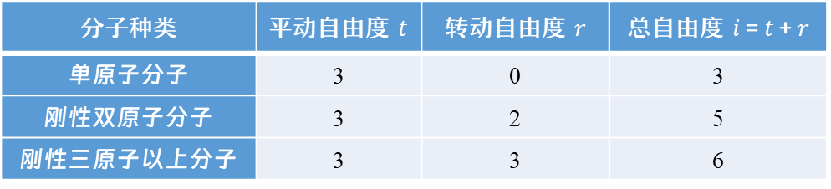
能量按自由度分配的统计规律
能均分定理
气体的宏观表现（如温度、压强等） 与 气体分子的微观性质（如速度、动能等） 具有联系。
下面我们将要研究 气体温度 与 内能 的关系。
众所周知：气体的温度越高，分子热运动的速度越快（即动能越大）。
一个刚性分子在空间中可能的运动取向 取决于它的 自由度。
分子种类 | 平动自由度 $t$ | 转动自由度 $r$ | 总自由度 $i＝t＋r$
单原子分子 | 3 | 0 | 3
刚性双原子分子 | 3 | 2 | 5
刚性三原子以上分子 | 3 | 3 | 6
关于刚性分子的平均总动能，有如下的能量按自由度均分定理：
$$\overline{ε_{k}}=\frac{i}{2}kT$$
要使两种不同的气体达到相同温度，则分子的自由度越高，所需要的能量越高。
能均分定理指的是 分子的平均总动能。对任何刚性分子组成的气体，平均平动动能都是$\overline{ε_{t}}=\frac{3}{2}kT$.

Slide 10
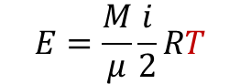
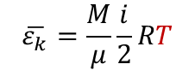
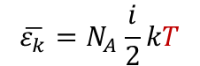
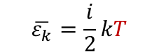
能量按自由度分配的统计规律
理想气体的内能
气体的宏观表现（如温度、压强等） 与 气体分子的微观性质（如速度、动能等） 具有联系。
下面我们将要研究 气体温度 与 内能 的关系。
对理想气体来说，分子间作用力不予考虑，故无分子势能；室温下，分子内原子间的振动不予考虑；
则 气体的内能 等于 气体分子的总动能。
1个刚性分子的
平均总动能
1mol刚性分子的
平均总动能
质量为M刚性分子的
平均总动能
$$E=\frac{M}{μ}\frac{i}{2}RT$$
仅适用理想气体模型温度不高的情况。
同种气体的内能仅与温度有关。
$$\overline{ε_{k}}=\frac{i}{2}kT$$
$$\overline{ε_{k}}=N_{A}\frac{i}{2}kT$$
$$\overline{ε_{k}}=\frac{M}{μ}\frac{i}{2}RT$$

Slide 11
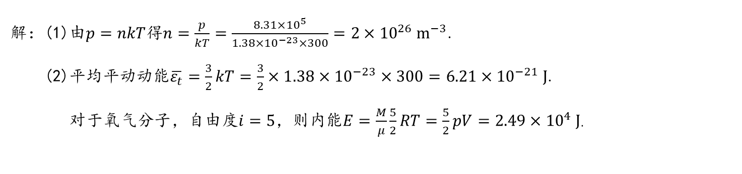
能量按自由度分配的统计规律
理想气体的能量计算
例3：体积$V=1.20×{10}^{−2}m^{3}$的容器内储存有氧气，压强$p=8.31×{10}^{5} Pa$，温度$T=300 K$，求：
(1)单位体积中的分子数$n$； (2)分子的平均平动动能和气体的内能。
解：(1)由$p=nkT$得$n=\frac{p}{kT}=\frac{8.31×{10}^{5}}{1.38×{10}^{−23}×300}=2×{10}^{26} m^{−3}$.
(2)平均平动动能$\overline{ε_{t}}=\frac{3}{2}kT=\frac{3}{2}×1.38×{10}^{−23}×300=6.21×{10}^{−21} J$.
对于氧气分子，自由度$i=5$，则内能$E=\frac{M}{μ}\frac{5}{2}RT=\frac{5}{2}pV=2.49×{10}^{4} J$.

Slide 12
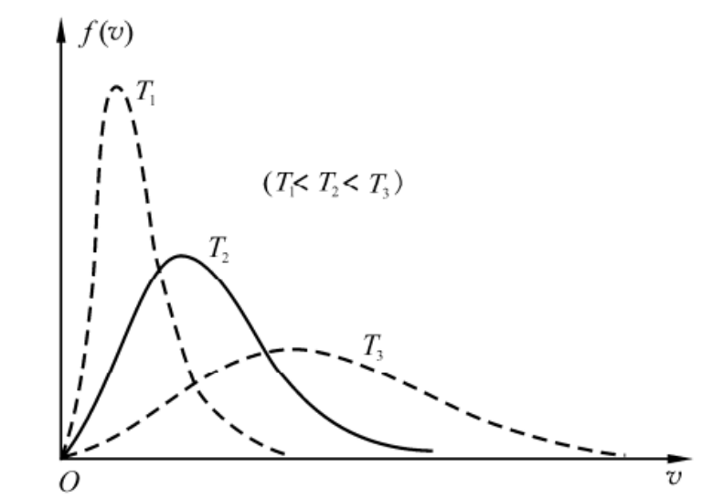
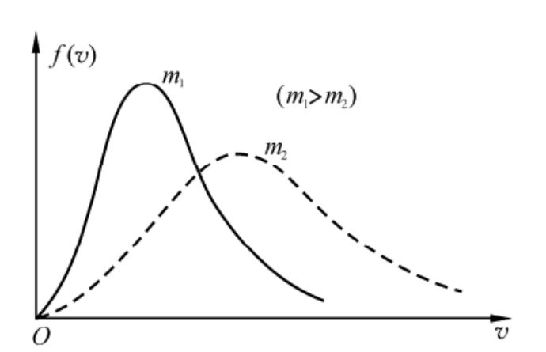
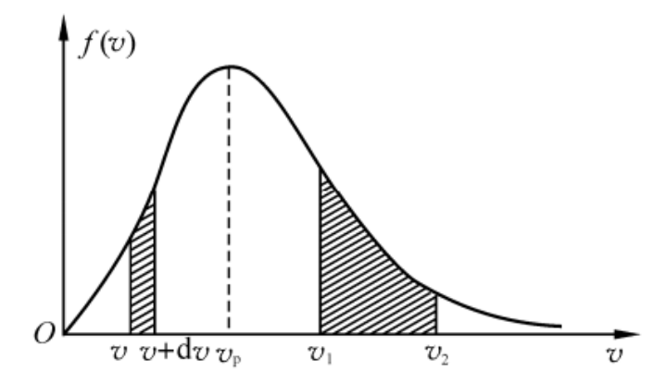
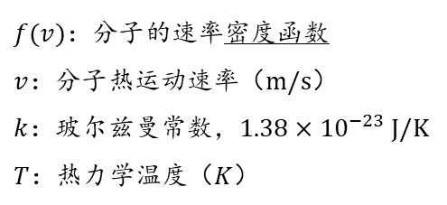
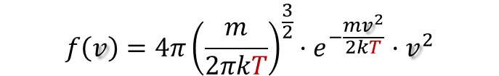
气体分子数按速率分布的统计规律
麦克斯韦速率分布函数
气体的宏观表现（如温度、压强等） 与 气体分子的微观性质（如速度、动能等） 具有联系。
下面我们将要研究 气体温度 与 气体分子运动速率及其占整体之比 的关系。
现在我们已经知道了 气体温度 与 气体的平均总动能 之间的关系，即$\overline{ε_{k}}=\frac{M}{μ}\frac{i}{2}RT$。
然而，这种「平均」是整体性质 —— 各个分子的速率分布，是集中于均值呢，还是分散于两端呢？
麦克斯韦速率分布函数 给出气体在无外力场且处于平衡态时 分子的运动速率分布：
$$f\left(v\right)=4π{\left(\frac{m}{2πkT}\right)}^{\frac{3}{2}}·e^{−\frac{mv^{2}}{2kT}}·v^{2}$$
$f(v)$：分子的速率密度函数
$v$：分子热运动速率（$m/s$）
$k$：玻尔兹曼常数，$1.38×{10}^{−23} J/K$
$T$：热力学温度（$K$）
（注：虽然名字叫“速率分布函数”，但这是一个概率密度函数！）

Slide 13
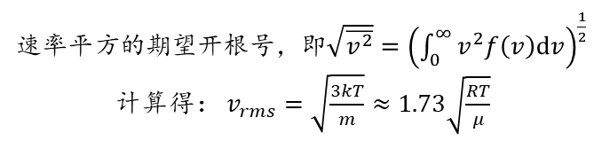

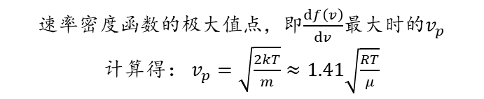
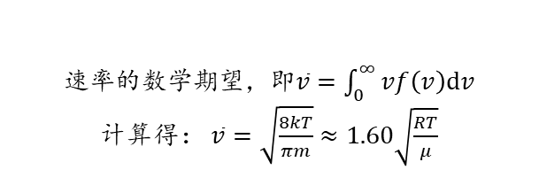
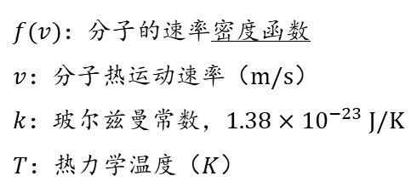
气体分子数按速率分布的统计规律
平均速率、最概然速率、方均根速率
气体的宏观表现（如温度、压强等） 与 气体分子的微观性质（如速度、动能等） 具有联系。
下面我们将要研究 气体温度 与 气体分子运动速率及其占整体之比 的关系。
麦克斯韦速率分布函数 给出气体在无外力场且处于平衡态时 分子的运动速率分布：
$$f\left(v\right)=4π{\left(\frac{m}{2πkT}\right)}^{\frac{3}{2}}·e^{−\frac{mv^{2}}{2kT}}·v^{2}$$
$f(v)$：分子的速率密度函数
$v$：分子热运动速率（$m/s$）
$k$：玻尔兹曼常数，$1.38×{10}^{−23} J/K$
$T$：热力学温度（$K$）
（注：虽然名字叫“速率分布函数”，但这是一个概率密度函数！）
平均速率
最概然速率
方均根速率
速率的数学期望，即$\overline{v}=\int_{0}^{∞}{vf\left(v\right)dv}$
计算得： $\overline{v}=\sqrt{\frac{8kT}{πm}}≈1.60\sqrt{\frac{RT}{μ}}$
速率密度函数的极大值点，即$\frac{df\left(v\right)}{dv}$最大时的$v_{p}$
计算得： $v_{p}=\sqrt{\frac{2kT}{m}}≈1.41\sqrt{\frac{RT}{μ}}$
速率平方的期望开根号，即$\sqrt{\overline{v^{2}}}={\left(\int_{0}^{∞}{v^{2}f\left(v\right)dv}\right)}^{\frac{1}{2}}$
计算得： $v_{rms}=\sqrt{\frac{3kT}{m}}≈1.73\sqrt{\frac{RT}{μ}}$

Slide 14
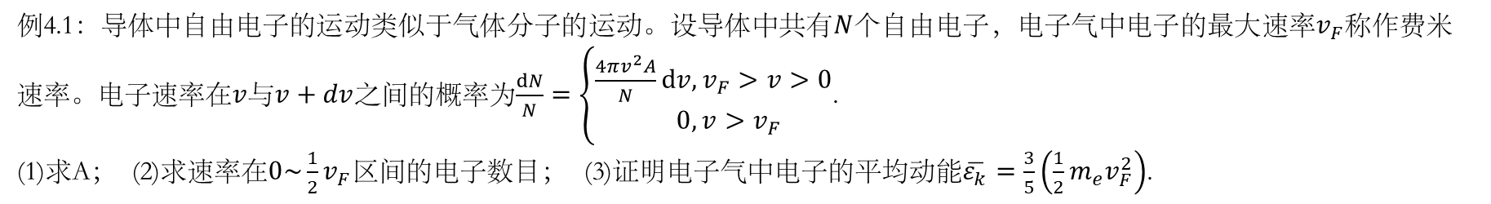
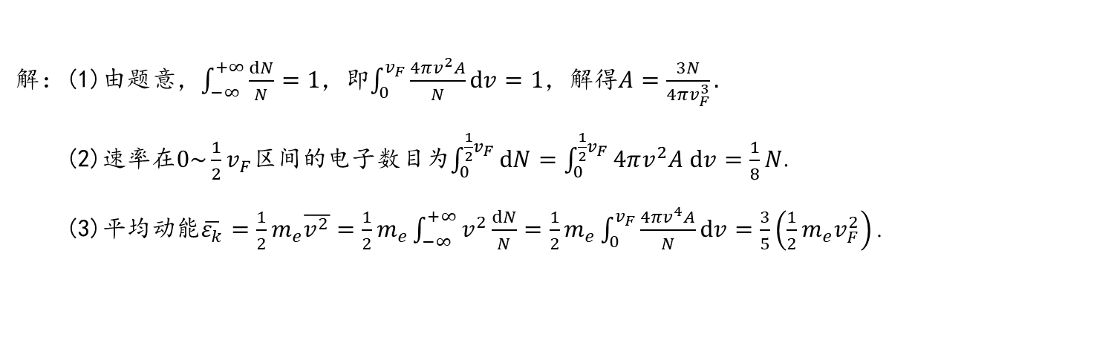
气体分子数按速率分布的统计规律
速率分布的计算
例4.1：导体中自由电子的运动类似于气体分子的运动。设导体中共有$N$个自由电子，电子气中电子的最大速率$v_{F}$称作费米速率。电子速率在$v$与$v+dv$之间的概率为$\frac{dN}{N}=\left\{\begin{aligned}\frac{4πv^{2}A}{N}dv, v_{F}>v>0 \\ 0, v>v_{F}\end{aligned}\right.$.
(1)求A； (2)求速率在$0\sim \frac{1}{2}v_{F}$区间的电子数目； (3)证明电子气中电子的平均动能$\overline{ε_{k}}=\frac{3}{5}\left(\frac{1}{2}m_{e}v_{F}^{2}\right)$.
解：(1)由$题意$，$\int_{−∞}^{+∞}{\frac{dN}{N}}=1$，即$\int_{0}^{v_{F}}{\frac{4πv^{2}A}{N}dv}=1$，解得$A=\frac{3N}{4πv_{F}^{3}}.$
(2)速率在$0\sim \frac{1}{2}v_{F}$区间的电子数目为$\int_{0}^{\frac{1}{2}v_{F}}{dN}=\int_{0}^{\frac{1}{2}v_{F}}{4πv^{2}A dv}=\frac{1}{8}N$.
(3)平均动能$\overline{ε_{k}}=\frac{1}{2}m_{e}\overline{v^{2}}=\frac{1}{2}m_{e}\int_{−∞}^{+∞}{v^{2}\frac{dN}{N}}=\frac{1}{2}m_{e}\int_{0}^{v_{F}}{\frac{4πv^{4}A}{N}dv}=\frac{3}{5}\left(\frac{1}{2}m_{e}v_{F}^{2}\right)\text{.}$

Slide 15
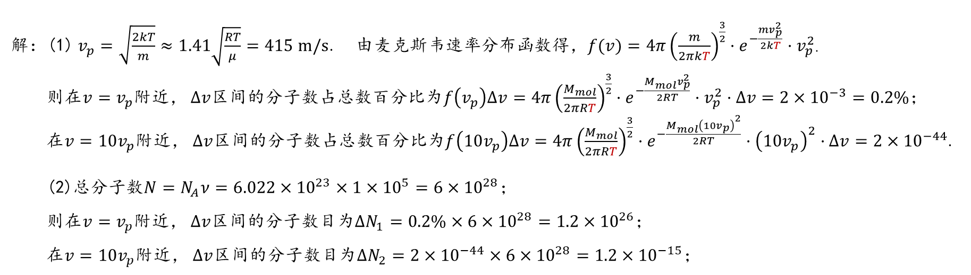
气体分子数按速率分布的统计规律
速率分布的计算
例4.2：有一温度为$T=300 K$，物质的量为$ν=1×{10}^{5} mol$的空气。若空气的摩尔质量为$M_{mol}=29×{10}^{−3} kg/mol$，则速率分别在$v_{p}$和$10v_{p}$附近，单位速率区间$(∆v=1 m/s)$的：(1)分子数占总数的百分比；(2)分子数目；是多少？
解：(1) $v_{p}=\sqrt{\frac{2kT}{m}}≈1.41\sqrt{\frac{RT}{μ}}=415 m/s$. 由麦克斯韦速率分布函数得，$f(v)=4π{\left(\frac{m}{2πkT}\right)}^{\frac{3}{2}}·e^{−\frac{mv_{p}^{2}}{2kT}}·v_{p}^{2}$.
则在$v=v_{p}$附近， $∆v$区间的分子数占总数百分比为$f\left(v_{p}\right)∆v=4π{\left(\frac{M_{mol}}{2πRT}\right)}^{\frac{3}{2}}·e^{−\frac{M_{mol}v_{p}^{2}}{2RT}}·v_{p}^{2}·∆v=2×{10}^{−3}=0.2\%$；
在$v=10v_{p}$附近， $∆v$区间的分子数占总数百分比为$f\left(10v_{p}\right)∆v=4π{\left(\frac{M_{mol}}{2πRT}\right)}^{\frac{3}{2}}·e^{−\frac{M_{mol}{\left(10v_{p}\right)}^{2}}{2RT}}·{\left(10v_{p}\right)}^{2}·∆v=2×{10}^{−44}$.
(2)总分子数$N=N_{A}ν=6.022×{10}^{23}×1×{10}^{5}=6×{10}^{28}$；
则在$v=v_{p}$附近， $∆v$区间的分子数目为$∆N_{1}=0.2\%×6×{10}^{28}=1.2×{10}^{26}$；
在$v=10v_{p}$附近， $∆v$区间的分子数目为$∆N_{2}=2×{10}^{−44}×6×{10}^{28}=1.2×{10}^{−15}$；

Slide 16

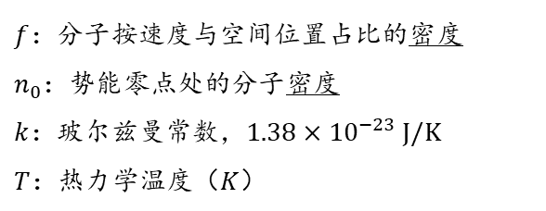
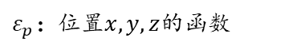
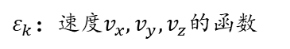
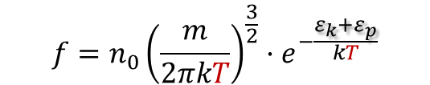
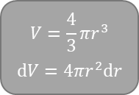
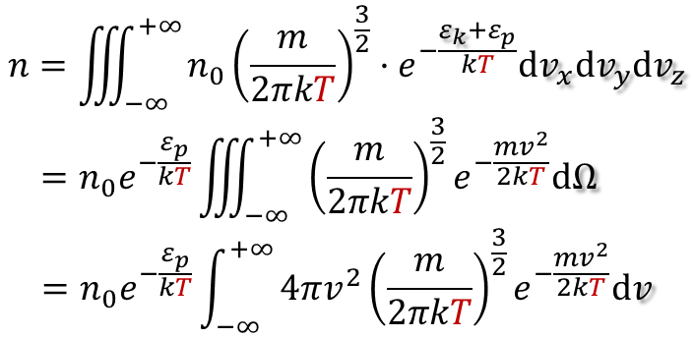
气体分子数按能量分布的统计规律
玻尔兹曼能量分布律
气体的宏观表现（如温度、压强等） 与 气体分子的微观性质（如速度、动能等） 具有联系。
下面我们将要研究 气体温度 与 气体分子的能量及其占整体之比 的关系。
麦克斯韦速率分布函数给出了 一定温度下、无外力场、气体分子在空间中均匀分布 时，气体分子的占比仅与速率有关。
然而，当存在外力场时，分子除了具有动能$ε_{k}$，还具有势能$ε_{p}$，因此气体分子的占比也与空间位置有关了。
$$n=\iiint_{−∞}^{+∞}{n_{0}{\left(\frac{m}{2πkT}\right)}^{\frac{3}{2}}·e^{−\frac{ε_{k}+ε_{p}}{kT}}dv_{x}dv_{y}dv_{z}}$$
$$=n_{0}e^{−\frac{ε_{p}}{kT}}\iiint_{−∞}^{+∞}{{\left(\frac{m}{2πkT}\right)}^{\frac{3}{2}}e^{−\frac{mv^{2}}{2kT}}dΩ}$$
$$=n_{0}e^{−\frac{ε_{p}}{kT}}\int_{−∞}^{+∞}{4πv^{2}{\left(\frac{m}{2πkT}\right)}^{\frac{3}{2}}e^{−\frac{mv^{2}}{2kT}}dv}$$
玻尔兹曼能量分布律 给出气体在有外力场且处于平衡态时 分子的能量分布：
$$V=\frac{4}{3}πr^{3}$$
$$dV=4πr^{2}dr$$
$$f=n_{0}{\left(\frac{m}{2πkT}\right)}^{\frac{3}{2}}·e^{−\frac{ε_{k}+ε_{p}}{kT}}$$
$ε_{k}：$速度$v_{x},v_{y},v_{z}$的函数
$f$：分子按速度与空间位置占比的密度
$n_{0}$：势能零点处的分子密度
$k$：玻尔兹曼常数，$1.38×{10}^{−23} J/K$
$T$：热力学温度（$K$）
分子数密度按势能分布
$ε_{p}：$位置$x,y,z$的函数
$$n=n_{0}·e^{−\frac{ε_{p}}{kT}}$$
（注：虽然名字叫“分布律”，但这是一个六元随机变量的概率密度函数！）

Slide 17
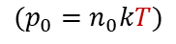
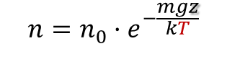
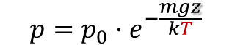
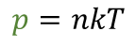
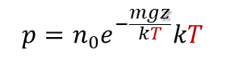
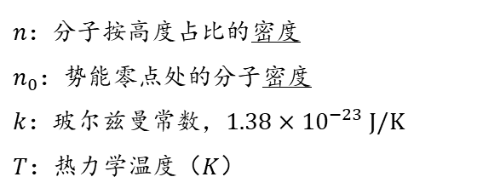
气体分子数按能量分布的统计规律
重力场中大气压强按高度的分布
气体的宏观表现（如温度、压强等） 与 气体分子的微观性质（如速度、动能等） 具有联系。
下面我们将要研究 气体温度 与 气体分子的能量及其占整体之比 的关系。
最常见的外力场是 重力场。重力势能仅与高度有关，因此重力场作用下的气体的分子数密度也仅与高度有关。
很容易想到一条常见结论——“高度越高，大气越稀薄”。这就是玻尔兹曼分布律的一种应用。
将重力势能的表达式代入，可得到 分子数密度按高度分布 的规律：
等温气压公式
$n$：分子按高度占比的密度
$n_{0}$：势能零点处的分子密度
$k$：玻尔兹曼常数，$1.38×{10}^{−23} J/K$
$T$：热力学温度（$K$）
$$n=n_{0}·e^{−\frac{mgz}{kT}}$$
$$p=nkT$$
$$p=n_{0}e^{−\frac{mgz}{kT}}kT$$
$$p=p_{0}·e^{−\frac{mgz}{kT}}$$
$$(p_{0}=n_{0}kT)$$

Slide 18
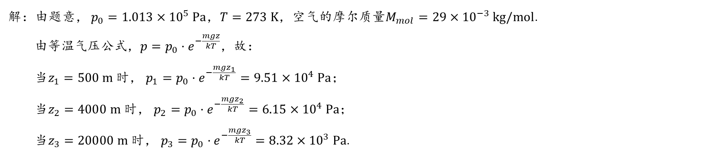
气体分子数按能量分布的统计规律
重力场中大气压强的计算
例5：当地面上的气压为$1.013×{10}^{5} Pa$、温度为$0 ℃$时，试求所给高度分别为$500 m, 4000 m,20 km$处的气压。（假定可以不考虑因高度改变而引起的温度改变，设空气的摩尔质量为$M_{mol}=29×{10}^{−3} kg/mol$）
解：由题意， $p_{0}=1.013×{10}^{5} Pa$，$T=273 K$，空气的摩尔质量$M_{mol}=29×{10}^{−3} kg/mol$.
由等温气压公式，$p=p_{0}·e^{−\frac{mgz}{kT}}$，故：
当$z_{1}=500 m$时， $p_{1}=p_{0}·e^{−\frac{mgz_{1}}{kT}}=9.51×{10}^{4} Pa$；
当$z_{2}=4000 m$时， $p_{2}=p_{0}·e^{−\frac{mgz_{2}}{kT}}=6.15×{10}^{4} Pa$；
当$z_{3}=20000 m$时， $p_{3}=p_{0}·e^{−\frac{mgz_{3}}{kT}}=8.32×{10}^{3} Pa$.

Slide 19


气体分子的平均碰撞频率与平均自由程
从前述的讨论中我们看到，气体分子间无规则的碰撞 在研究分子热运动中起着至关重要的作用。
下面我们从 平均碰撞频率 与 平均自由程 两个角度来研究分子的碰撞。
平均碰撞频率
平均自由程
单位体积内的气体中
大量分子在单位时间内的平均碰撞次数
单位体积内的气体中
分子在两次碰撞间移动过的路程的平均值
$$\overline{λ}=\frac{\overline{v}}{\overline{Z}}=\frac{1}{\sqrt{2}πd^{2}n}$$
$$\overline{Z}=\sqrt{2}πd^{2}n\overline{v}$$
$n=\frac{N}{V}$：气体分子数密度（$m^{−3}$） $d$：分子有效直径（$m$） $\overline{v}$：分子平均速率（$m/s$）
分子有效直径越大、分子密度越大、分子平均速率越大
平均碰撞频率就越高
分子有效直径越大、分子密度越大，平均自由程就越短
平均自由程与分子平均速率无关

Slide 20

气体分子的平均碰撞频率与平均自由程
例6：当气压$1.013×{10}^{5} Pa$、温度为$0 ℃$时，空气分子的平均自由程$\overline{λ}=$____，平均速率$\overline{v}=$____ ，平均碰撞频率$\overline{Z}=$____ 。
（设空气的摩尔质量为$M_{mol}=29×{10}^{−3} kg/mol$，空气分子的有效直径$d=3.5×{10}^{−10} m$）
解：当气压$1.013×{10}^{5} Pa$、温度$0 ℃$时，由$pV=nkT$得，单位体积内空气分子数密度$n=\frac{p}{kT}=2.68×{10}^{25} m^{−3}$.
平均自由程$\overline{λ}=\frac{1}{\sqrt{2}πd^{2}n}=\frac{1}{\sqrt{2}π{\left(3.5×{10}^{−10}\right)}^{2}×2.7×{10}^{25}}=6.9×{10}^{−8} m$；
平均速率$\overline{v}=\sqrt{\frac{8kT}{πm}}=\sqrt{\frac{8RT}{πM_{mol}}}=\sqrt{\frac{8×8.31×273}{29×{10}^{−3}×π}}=446 m/s$；
平均碰撞频率$\overline{Z}=\sqrt{2}πd^{2}n\overline{v}=\frac{\overline{v}}{\overline{λ}}=\frac{446}{6.9×{10}^{−8}}=6.5×{10}^{−9} s^{−1}$.

